Slide 1

Analizar datos para responder preguntas

Slide 2
SEMANA 1

Slide 3

Curso 5: Analizar datos para responder preguntas
Organizar los datos para iniciar el análisis. Organizar los datos facilita el uso de los datos en el análisis. En esta parte del curso, aprenderás la importancia de organizar tus datos a través de ordenación y filtrado. Explorarás la organización de los datos tanto en hojas de cálculo, como con consultas en SQL.
Formatear y ajustar tus datos. A medida que te acerques al análisis de tus datos, querrás tener los datos formateados y listos para avanzar. En esta parte del curso, aprenderás sobre la conversión y el formateo de los datos, incluso cómo usar las consultas en SQL para combinar datos. También descubrirás el valor de la retroalimentación y la colaboración de tus colegas y cómo puede conducir a nuevas ideas para que las apliques a tu trabajo.
Agregar datos para análisis. Durante el análisis, a menudo tendrás que combinar datos para obtener información y completar objetivos de negocios. En esta parte del curso, explorarás las funciones, los procedimientos y la sintaxis para combinar o agregar datos. Aprenderás cómo combinar datos en múltiples celdas de hojas de cálculo y en múltiples tablas de bases de datos usando consultas en SQL.
Realizar cálculos de datos. Los cálculos son una de las tareas más comunes que realizan los analistas de datos durante el análisis. En esta parte del curso, explorarás fórmulas, funciones y tablas dinámicas en hojas de cálculo y consultas en SQL. Todos estos elementos se usan en los cálculos de datos. También aprenderás sobre los beneficios de usar SQL para gestionar las tablas temporales de bases de datos.

Slide 4
Ahora, aprenderás los pasos que se requieren para analizar realmente los datos. Lo primero en esa lista de pasos es organizar y formatear los datos.
Organizar tus datos es uno de los pasos más importantes para el análisis. Una vez que los hayas organizado, puedes realizar cálculos para obtener respuestas claras y objetivas a cualquier pregunta sobre datos. Antes de empezar tu entrada en el registro de aprendizaje, tómate un momento para considerar qué te viene a la mente cuando piensas en organización de datos

Slide 5
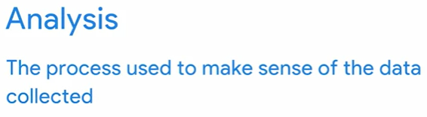

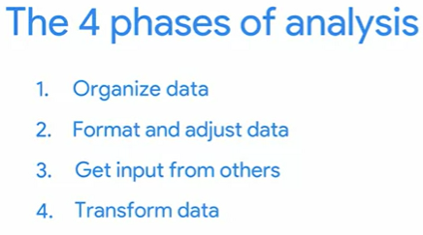

Slide 6
Mantener los datos organizados con ordenación y filtros
Ordenación es cuando organizas los datos en un orden significativo para que sea más fácil entenderlos, analizarlos y visualizarlos. La ordenación clasifica tus datos según la métrica específica que elijas. Puedes ordenar datos en hojas de cálculo, bases de datos en SQL (cuando tu conjunto de datos es demasiado grande para hojas de cálculo), y tablas en documentos.
El filtrado se usa cuando solo te interesa ver los datos que cumplen un criterio específico, y deseas ocultar el resto. Filtrar es realmente útil cuando tienes muchos datos. Puedes ahorrar tiempo centrándote en los datos que son realmente importantes o en los que tienen errores o problemas. La mayoría de las hojas de cálculo y las bases de datos en SQL te permiten filtrar los datos de diversas maneras. Filtrar te permite encontrar lo que buscas sin tanto esfuerzo.

Slide 7
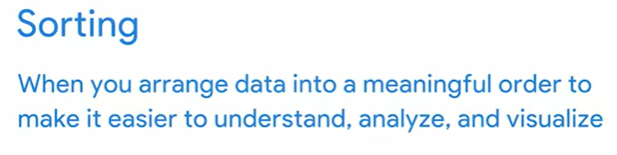
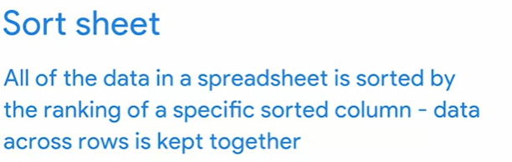


La conclusión clave es la diferencia entre ordenar una hoja por columna y ordenar un rango (los valores en la columna).

Slide 8
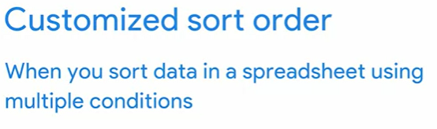

=SORT(A2:D6, 2, TRUE)
Seleccionar table, datos, ordenar
Agregar/ nivel
La ordenación desde la pestaña Datos de una hoja de cálculo puede excluir de la ordenación una fila de encabezado en el rango de datos, mientras que el rango de datos para una función SORT escrita nunca debe contener una fila de encabezado
La ordenación desde la pestaña Datos de una hoja de cálculo sobrescribe las celdas que contienen los datos sin ordenar con los datos ordenados, mientras que la función SORT escrita inserta los datos ordenados en un rango de celdas diferente.
Excel también tiene las funciones sort, sortby y filter

Slide 9
SEMANA 2

